Slide 1
Генерация полей для соревнования роботов «Траектория-пазл»
МАОУ «Лицей №14 имени Заслуженного учителя Российской Федерации А.М. Кузьмина»
Автор проекта:
Бобылева Елена, ученица 9 К класса
Научные руководители: Вязовов С.М., зав. кафедрой информатики

Slide 2
Актуальность и новизна
Поле "Траектория-пазл" ежегодно встречается на соревнованиях по робототехнике
Генерация карт вручную отнимает много времени
С помощью моего приложения Главный судья сможет сгенерировать необходимое количество карт меньше, чем за 5 минут
Подобных приложений не существует, так как задача имеет узкую конкретную направленность

Slide 3
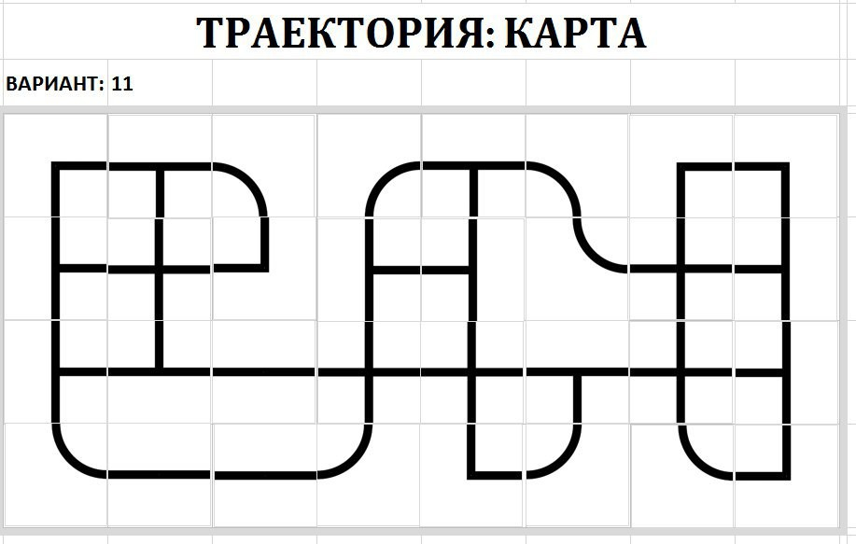
Цель
Целью проекта является создание приложения для генерации рандомных полей. Это значительно упростит работу преподавателям робототехники.

Slide 4
Задачи
Изучить материалы Всероссийской робототехнической олимпиады и её региональных этапов, связанных с темой проекта.
Изучить средства разработки приложений.
Проработать функционал и построить на его базе архитектуру приложения.
Реализовать приложение.
Протестировать приложение и исправить возникшие ошибки.
Доработать функционал приложения с учётом пожеланий и предложений.

Slide 5
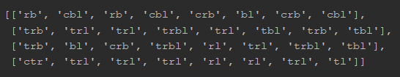
Описание реализации
Сначала значениями клеток заполняется двумерный список, затем в соответствии со значением выводится нужная картинка

Slide 6

Первыми заполняются угловые клетки

Slide 7

Затем заполняются боковые клетки таким образом, чтобы подходить к соседним клеткам

Slide 8

Следующими заполняются все оставшиеся ряды и строки, кроме предпоследних

Slide 9

Предпоследнюю строку и ряд заполняем отдельно, так как для их выбора нужно учитывать три соседние клетки

Slide 10

Последняя клетка выбирается отдельно, потому что она зависит от 4 соседних сторон

Slide 11
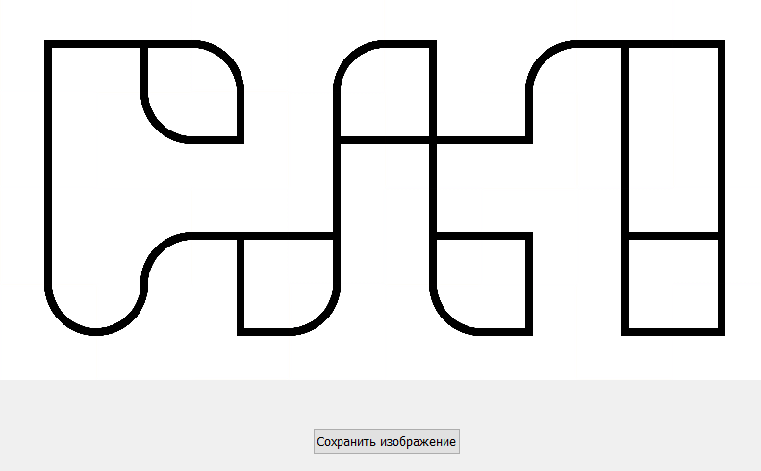
Следующим этапом стало добавление возможности печати, сохранения изображения карты и перегенерации карты

Slide 12
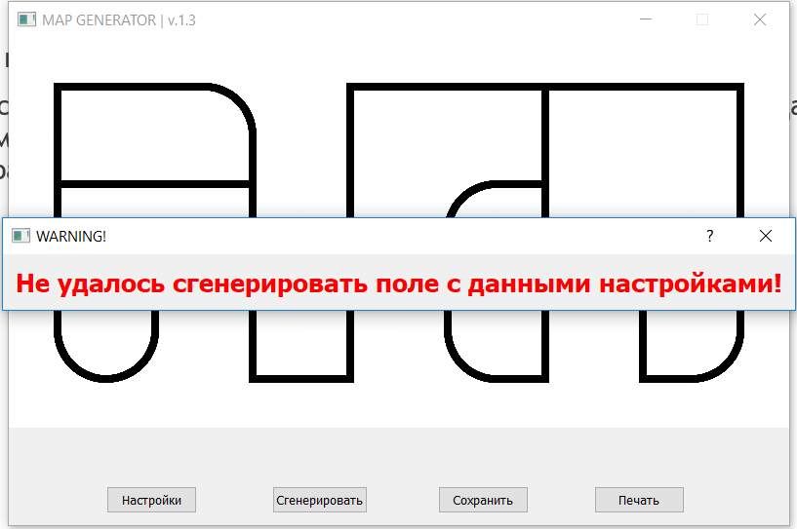
Поле представляется в виде графа и проверяется на связанность.
Происходит проверка: не превышает ли количество элементов, заданное в параметрах настроек, с тем количеством, которое получилось при генерации.

Slide 13
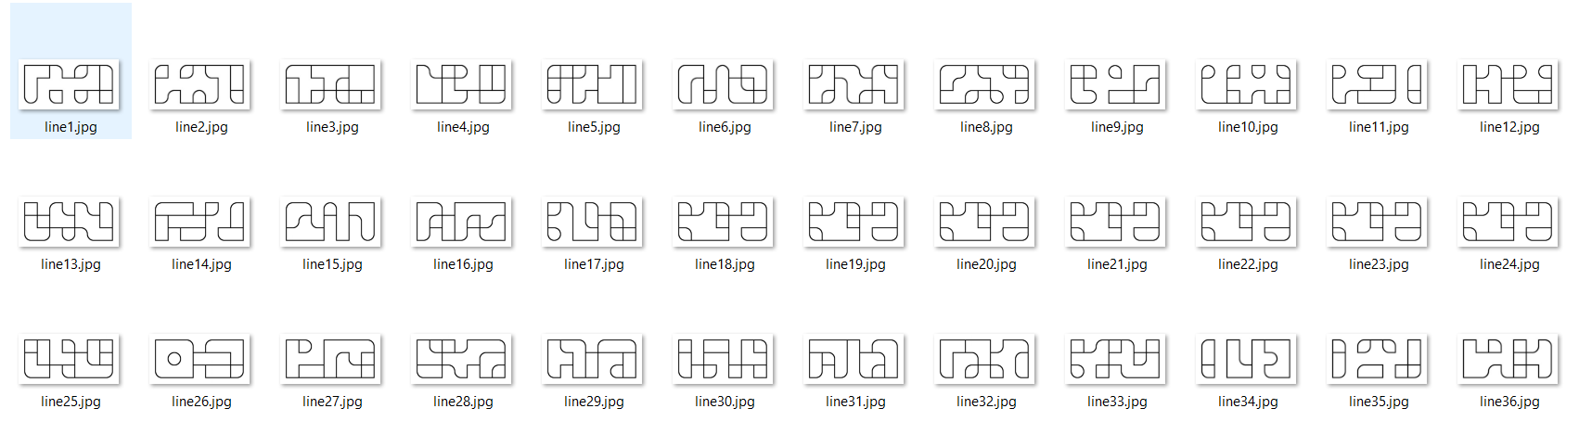
Все карты сохраняются в отдельную папку SAVE

Slide 14
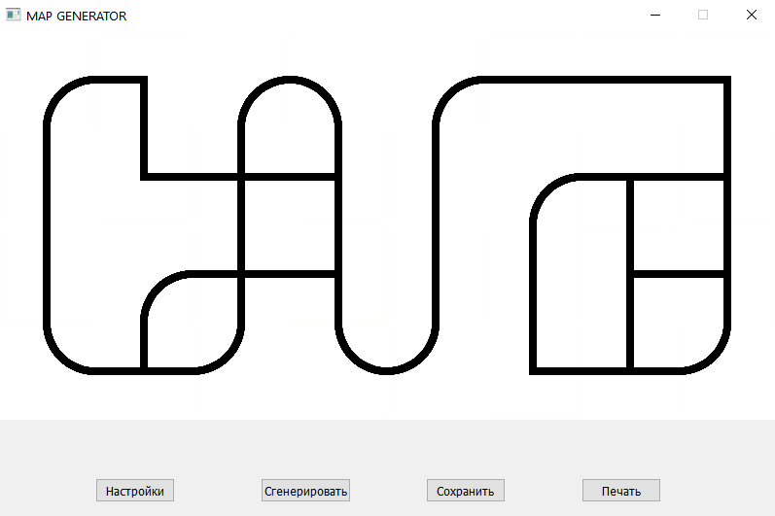
Рисунок 2. Окно программы Map Generator

Slide 15

Рисунок 5. Результат вывода на печать

Slide 16
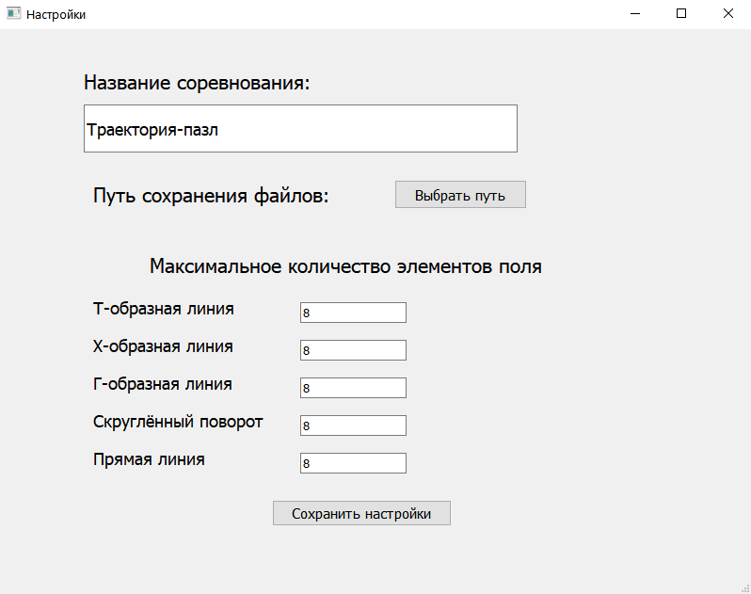
Рисунок 6. Окно настроек приложения

Slide 17
При реализации проекта были использованы:
Виджеты из QtGui и QtWidgets модуля PyQt5 для графического представления программы
Возможности модуля random для генерации разных карт
Модуль PIL для создания и сохранения скриншота экрана
Модуль os для поиска сохранённой карты с наибольшим номером

Slide 18
Заключение
Эту программу планируется расширить для подготовки жеребьёвочного материала и для других соревнований:
Кегельринг - позволит генерировать расстановку кеглей на поле
Траектория - позволит генерировать маршрут, выбирая контрольные точки
Триатлон - позволит генерировать расстановку элементов на поле
Лабиринт - позволит генерировать варианты Лабиринта для робота, по аналогии с полями Траектории-пазл

Slide 19
Спасибо за внимание!

